Slide 1

GLOBAL SOLUTION 2026.1
DATA SCIENCE
AI, ANALYTICS, CLOUD & DATA PLATFORMS

Slide 2
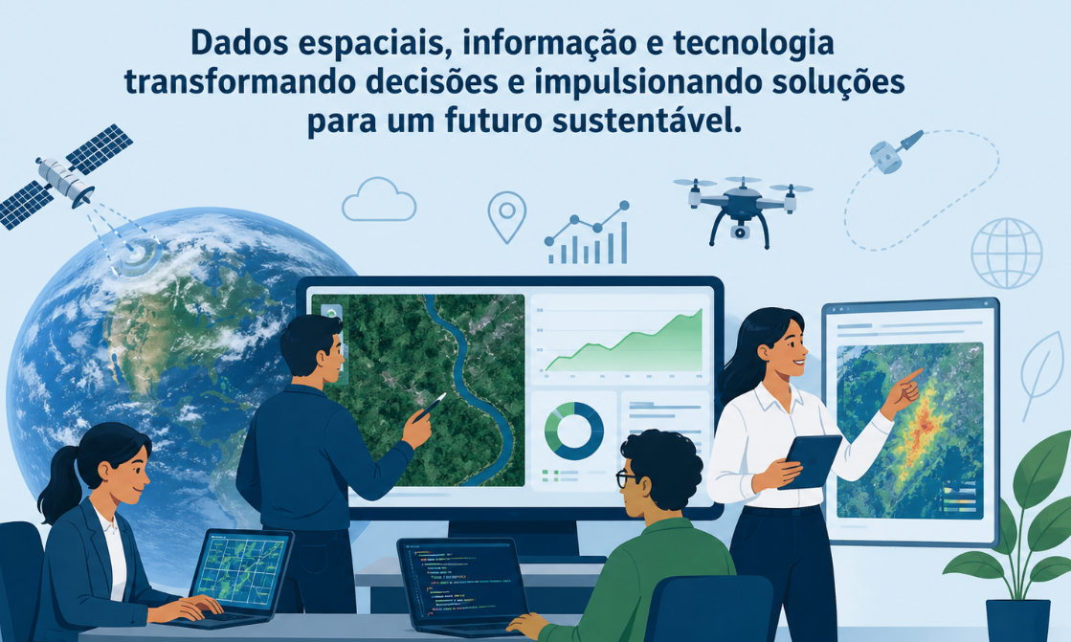
NOME DO PROJETO
Um nome envolvente e atraente pode aumentar o interesse e o engajamento da equipe da empresa parceira e demais partes interessadas. Caso consiga criar um logotipo, será muito bem-vindo, pois esse tipo de entrega promove o engajamento e geralmente tem destaque em um ambiente competitivo.
RM E NOME DA EQUIPE (PODEM ADICIONAR FOTOS)
1

Slide 3
DESAFIO DO CENÁRIO ATUAL
Explicação sobre o cenário atual e sobre o problema a ser resolvido
Onde você se apresenta com o seu nome, junto com os demais alunos do grupo, e fornece uma breve contextualização sobre qual desafio foi escolhido e que será alvo de suas pesquisas. Destaque para “Qual o problema a ser resolvido?”, defina claramente qual é o principal problema identificado e apresente rapidamente dados ou casos de uso que evidenciem a importância do problema (quando fizer pesquisas de dados sobre o tema, aponte as fontes de informação pesquisadas para cada dado apresentado). Uma dica importante é definir o(s) persona(s) de seu projeto, contextualizando o perfil ideal das pessoas que devem se beneficiar com sua solução baseada em pesquisas e situações reais.

Slide 4
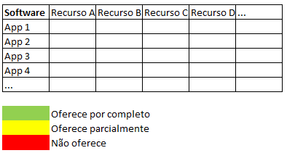
CENÁRIO PROPOSTO
Cenário proposto com descrição da proposta de solução
Defina de forma clara e concisa a solução que seu grupo está propondo. Explique a abrangência da solução ou seja, apresente quais questões do problema central apresentado serão resolvidas. A dica aqui é ser simples e direto, permitindo compreensão rápida do que está sendo proposto. Não se esqueça que o tema deve ser relevante, então, explique o motivo do escopo escolhido (porque a parte escolhida do problema é a mais relevante a ser tratada no momento).
Benchmarking
Avalie soluções existentes no mercado que procuram tratar o problema reportado no cenário atual.
Monte um quadro resumindo os principais recursos funcionais e não funcionais de destaque das soluções existentes no mercado (aponte o nome da solução, o nome do fornecedor/desenvolvedor dela e os recusos que oferecem).
Exemplo de matriz de comparação de soluções:

Slide 5
IMPACTOS DA SOLUÇÃO PROPOSTA
Impactos da solução e benefícios esperados
Identifique o impacto que sua solução trará para a sociedade ou para um grupo específico de stakeholders ou um segmento de mercado (defina um nicho para introduzir sua solução no mercado). Ao falar sobre o impacto da sua solução, você está destacando como e onde a sua proposta pode fazer a diferença.
Deixe claro os benefícios esperados, os quais se referem aos resultados positivos que se espera alcançar por meio da implementação da sua solução. Ao destacar os benefícios esperados, você está comunicando as razões pelas quais sua solução é valiosa e merece atenção. Eficiência Operacional, Melhoria da Qualidade, Tomada de Decisão baseada em dados, Agilidade, Economia de Recursos, Melhora da Competividade, Segurança da Informação são alguns exemplos de benefícios comuns em projetos envolvendo tecnologia. Para cada benefício apresentado, justifique a sua escolha.

Slide 6
PÚBLICO ALVO DA SOLUÇÃO
Público-alvo
É o grupo de pessoas ou organizações que utilizará os dados, análises e resultados gerados pelo seu projeto. Esse público é definido com base nas necessidades de informação e no tipo de decisão que será apoiada pela solução proposta.
O público-alvo oferece uma visão de quem será impactado pelos insights gerados a partir da análise dos dados. Considere perfis que utilizam informações para tomada de decisão, como gestores, analistas, equipes operacionais ou instituições públicas e privadas.
Por exemplo, em um projeto envolvendo análise de dados ambientais ou espaciais, o público-alvo pode ser "Gestores públicos ou privados", "Órgãos ambientais", "Equipes de monitoramento" ou "Gestores urbanos".
Após definir o público-alvo, é importante identificar suas principais necessidades e expectativas em relação ao uso dos dados, como apoio à tomada de decisão, acompanhamento de indicadores, identificação de padrões ou monitoramento de cenários.
Essa definição ajuda a orientar o desenvolvimento da solução e garantir que os resultados gerados sejam relevantes e aplicáveis ao contexto do problema analisado.

Slide 7
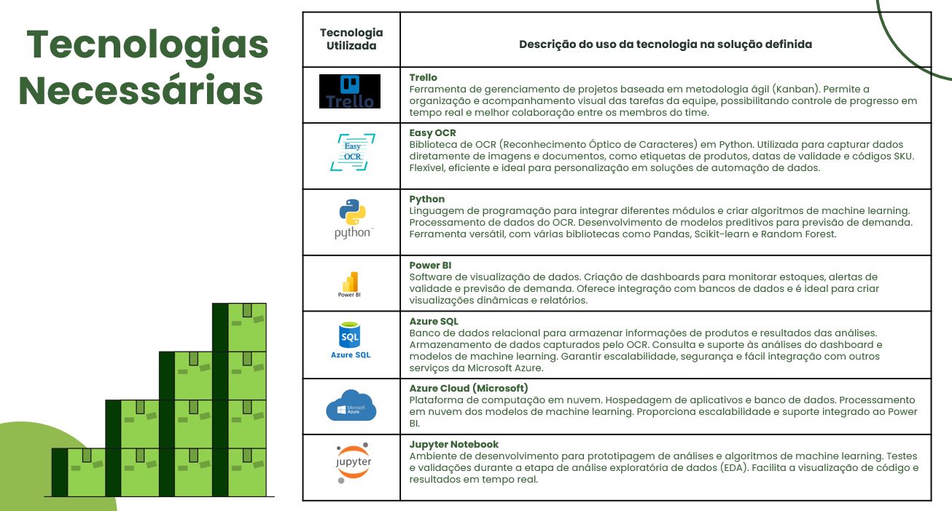
TECNOLOGIA APLICADA
Tecnologias necessárias em sua solução
Com a entrega desse item, todos os membros da equipe e demais envolvidos no projeto podem ter um entendimento claro e compartilhado sobre as ferramentas e plataformas que serão empregadas na solução proposta. Isso contribui para o planejamento, organização e execução do projeto.
Além de apresentar as tecnologias utilizadas, descreva brevemente em que etapa da solução cada uma será aplicada, como coleta, tratamento, análise ou visualização dos dados. Considere a escolha de ferramentas compatíveis com o desenvolvimento da solução analítica, como linguagens de programação, bibliotecas de análise de dados, ferramentas de visualização ou plataformas de apoio ao projeto.

Slide 8
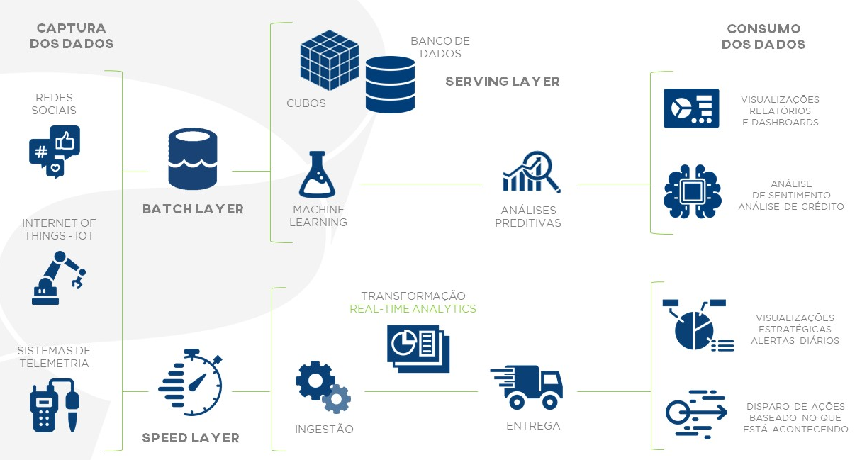
ARQUITETURA DE SOLUÇÃO
Arquitetura e desenho inicial da solução
A entrega desse item está relacionada à clareza da estrutura da solução proposta. Ao criar uma representação visual da arquitetura, indicando as tecnologias utilizadas, suas conexões e o fluxo dos dados, é possível organizar melhor o desenvolvimento do projeto.
A seguir, temos um exemplo hipotético de uma estrutura de solução.
Para trazer clareza e domínio do assunto na sua entrega, além da imagem, forneça também uma breve descrição dos principais componentes e de como os dados percorrem as etapas da solução, desde a coleta até a geração de análises e visualizações.

Slide 9
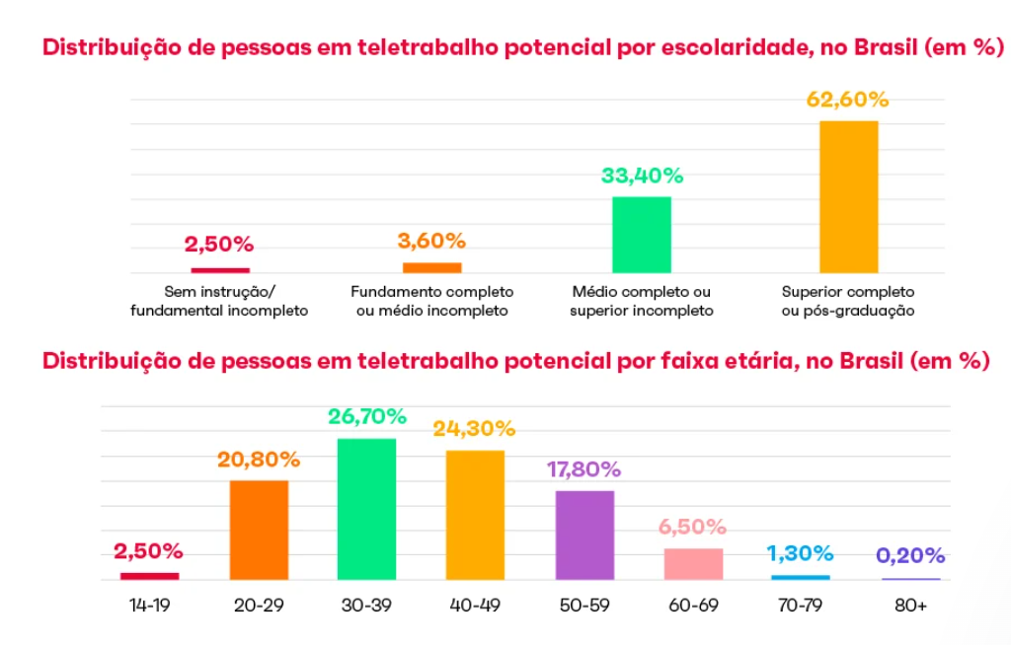
DEMONSTRAÇÃO DE RECURSOS ESPERADOS DA SOLUÇÃO
Protótipo e/ou MVP
Orientações para a Ideação :
Nesta primeira fase, você deve desenvolver protótipos, focando na representação conceitual da solução proposta. A ideia é estruturar visualmente como as informações serão apresentadas e qual a lógica por trás dos dados. Não se preocupe com a implementação técnica neste momento; o foco está no planejamento e na organização da solução.
O objetivo é garantir que o protótipo transmita claramente a intenção e a funcionalidade da solução planejada, preparando o terreno para etapas posteriores do projeto.
Sugestões de protótipos:
Visualizações e painéis analíticos: Defina como os dados serão apresentados, organizando as principais métricas e indicadores. Estruture visualizações como gráficos, tabelas ou mapas, de forma que permitam interpretar os dados de maneira clara. Sempre que possível, organize as informações de forma lógica, evidenciando relações entre os dados analisados.
Dados: Você poderá utilizar dados reais ou simulados para compor o protótipo.
Caso utilize dados simulados, garanta que eles representem cenários plausíveis e
coerentes com o problema proposto.
Obs: Esse item é um dos mais importantes, pois aumenta consideravelmente a probabilidade de sucesso na entrega final. A criação de protótipos permite um desenvolvimento incremental e interativo, sendo possível identificar e mitigar riscos precocemente, economizando tempo antes de comprometer recursos significativos do projeto.

Slide 10
CONCLUSÃO
Conclusão do projeto
Conclusão do projeto
Recapitule os principais pontos analisados ao longo do projeto, destacando o problema abordado, a abordagem utilizada e os principais resultados obtidos.
Apresente os insights mais relevantes gerados a partir dos dados e como eles podem apoiar a tomada de decisão no contexto analisado.
Indique possíveis evoluções da solução proposta, considerando melhorias, novos dados ou aprofundamento das análises.
Finalize com uma breve síntese do valor gerado pelo projeto a partir da utilização de dados.

Slide 11
Link do vídeo pitch
Coloque aqui o link do Youtube (público) do seu vídeo pitch de até 5 minutos.

